Slide 1







XIN CHÀO CÁC EM!
CHÀO MỪNG CÁC EM ĐẾN VỚI BÀI HỌC NGÀY HÔM NAY!

Slide 2

KHỞI ĐỘNG
Quan sát kiểu chữ ở hai trang chiếu và so sánh:
Em học Tin học
Em học Tin học
Theo quan sát của em, màu chữ trên trang chiếu là màu gì?
Màu chữ đó có thể thay đổi thành màu khác được hay không?

Slide 3


Em học Tin học
Em học Tin học
(1)
(2)
Cách trình bày của trang chiếu (2) nổi bật hơn trang chiếu (1)
Màu sắc của chữ trên trang chiếu có thể thay đổi tùy ý cho phù hợp với mục đích của người thuyết trình.

Slide 4






BÀI 2.
ĐỊNH DẠNG VĂN BẢN TRÊN TRANG TRÌNH CHIẾU

Slide 5

NỘI DUNG BÀI HỌC
01
Định dạng chữ
02
Định dạng công cụ gạch đầu dòng

Slide 6


PHẦN 1.
ĐỊNH DẠNG CHỮ

Slide 7

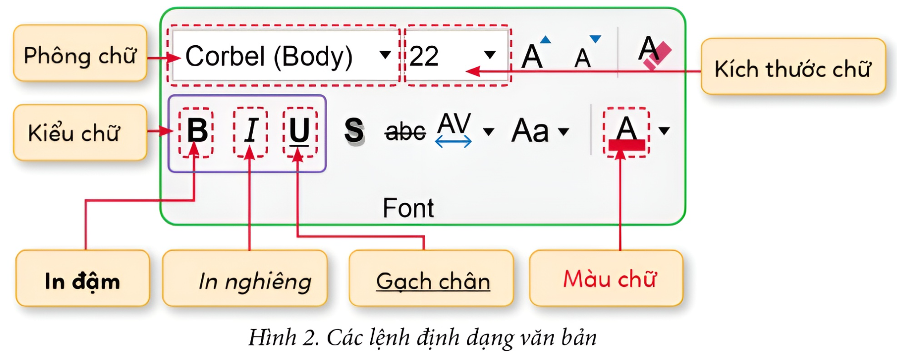
THỰC HIỆN THEO NHÓM ĐÔI CÁC THAO TÁC
Bước 1. Kéo thả chuột để chọn khối văn bản cần định dạng.
Bánh mì, sữa chua, bánh gạo
Bước 2. Chọn lệnh định dạng chữ cho trang chiếu (hình 2).

Slide 8

Hoạt động 1.
Để gõ chữ hoa trên trang chiếu, em làm như thế nào?
tin học
Tin học

Slide 9




LƯU Ý
Để gõ chữ hoa, em nhấn phím Caps Lock trên bàn phím.
Khi đèn tín hiệu Caps Lock sáng, em gõ, sẽ hiện ra chữ hoa.
Để chuyển về gõ chữ thường, em nhấn phím Caps Lock, đèn tín hiệu Caps Lock sẽ tắt.

Slide 10
PHẦN 2.
SỬ DỤNG CÔNG CỤ GẠCH ĐẦU DÒNG

Slide 11
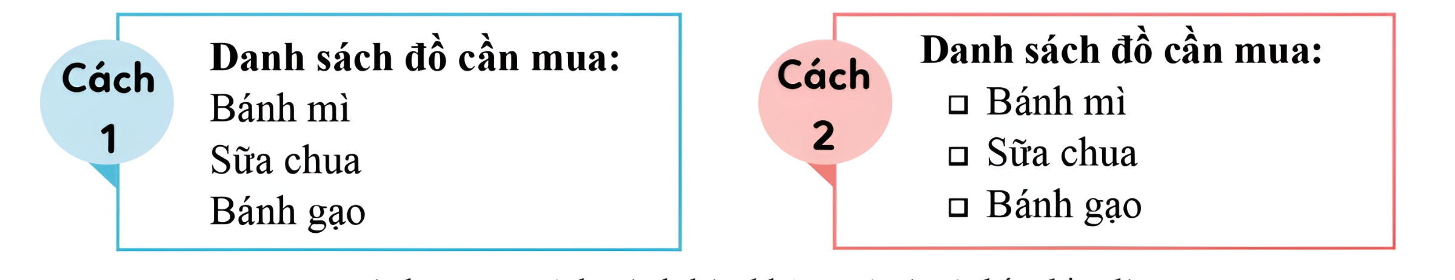


Hoạt động 2
Em hãy quan sát Hình 3, em thích cách trình bày của trang chiếu nào hơn? Tại sao?

Slide 12


Cách trình bày chưa được rõ ràng, tách bạch các ý.
Cách trình bày nhìn gọn gàng, dễ nhìn và sinh động.

Slide 13

THỰC HIỆN
Các em hãy quan sát thao tác của thầy, cô và phát biểu các bước thực hiện thao tác trình bày và định dạng nội dung trên trang chiếu dạng gạch đầu dòng/đánh dấu đầu dòng.

Slide 14
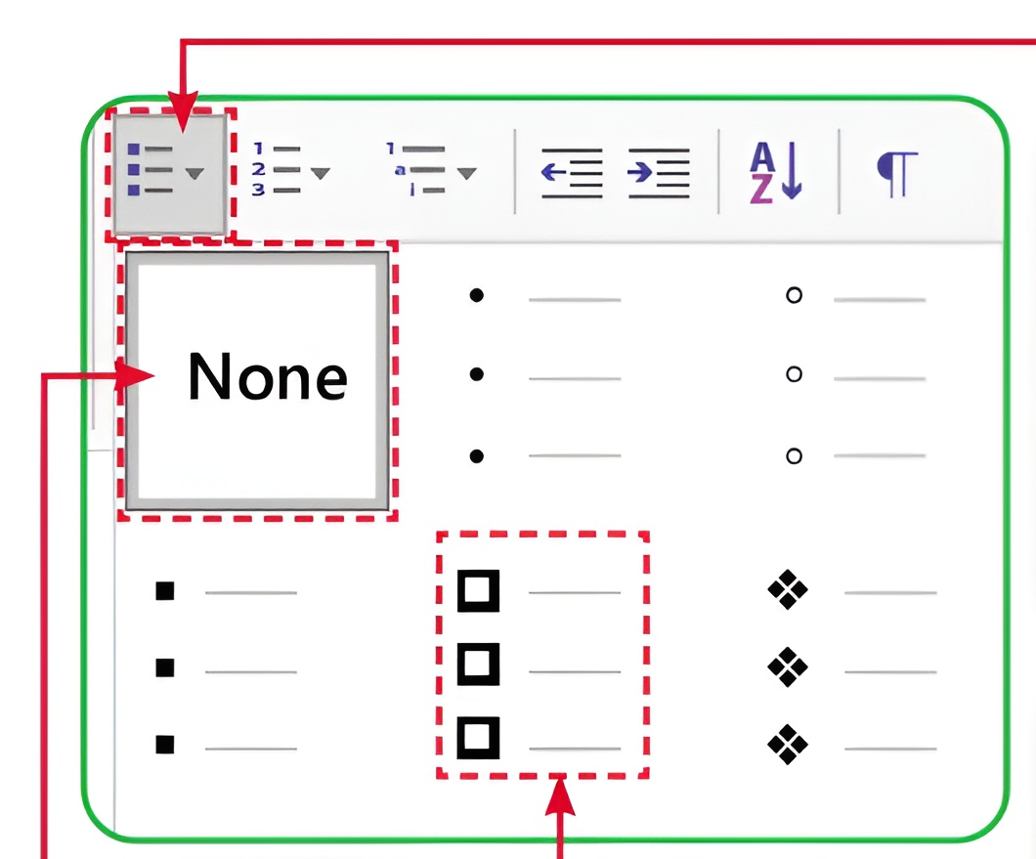
Các bước thực hiện
Bước 1. Nháy chọn thẻ lệnh Home, nhóm lệnh Paragraph, chọn lệnh chọn Bullets để mở danh sách dấu đầu dòng
Bước 2. Nháy chuột chọn một kiểu dáu đầu dòng
Chọn None để hủy dấu đầu dòng

Slide 15


LUYỆN TẬP
Bài tập 1. SGK tr. 31
Các lệnh để định dạng kiểu chữ, phông chữ, màu chữ và kích thước chữ trên trang chiếu thuộc nhóm lệnh nào trên dải lệnh Home?

Slide 16




KẾT LUẬN
Các lệnh để định dạng kiểu chữ, phông chữ, màu chữ và kích thước chữ trên trang chiếu thuộc nhóm lệnh Font.

Slide 17
LUYỆN TẬP
Bài tập 2. SGK tr. 31
Lệnh nào sau đây giúp em trình bày một khối văn bản có sử dụng dấu đầu dòng?
A. Numbering
B. Bullets
B. Bullets
C. List
D. Multilevel list

Slide 18
VẬN DỤNG
NHIỆM VỤ
Em hãy thực hiện các lệnh định dạng để thay đổi kiểu chữ, phông chữ, màu chữ và kích thước chữ cho nội dung văn bản trong bài trình chiều có tên Que huong cua em ở Bài 1.

Slide 19

GHI NHỚ
Để định dạng văn bản trên trang chiếu, sử dụng các lệnh trong nhóm lệnh Font, trong dải lệnh Home.
Sử dụng phím Caps Lock để gõ chữ hoa.
Sử dụng lệnh Bullets để chọn dấu đầu dòng cho trình bày nội dung trên trang chiếu.

Slide 20
HƯỚNG DẪN VỀ NHÀ
Ôn tập lại nội dung chính của bài học ngày hôm nay.
Đọc trước và chuẩn bị bài mới, Bài 3. Hiệu ứng chuyển trang chiếu.

Slide 21
TẠM BIỆT CÁC EM!
HẸN GẶP LẠI CÁC EM VÀO CÁC TIẾT HỌC SAU!

